Slide 1
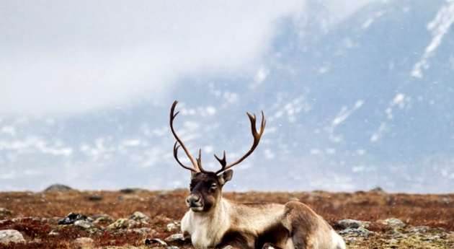
Священные животные народов ненцев

Slide 2
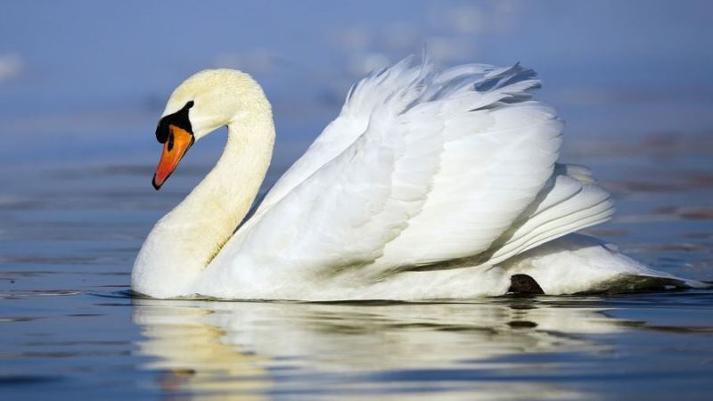
Лебедь - Хохорэй

Slide 3
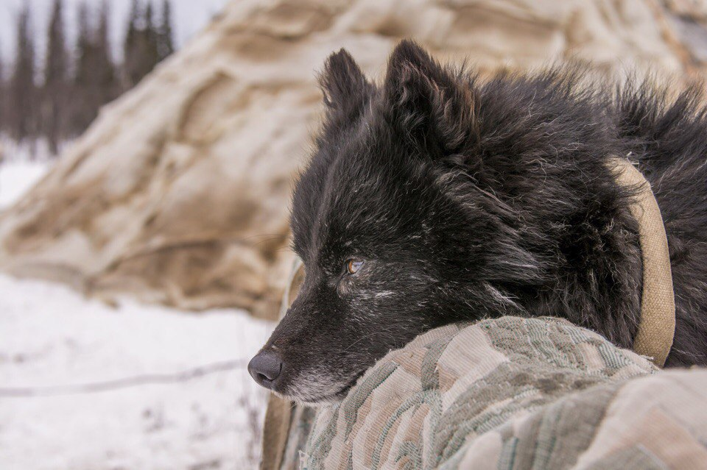
Собака - Вэнеко

Slide 4
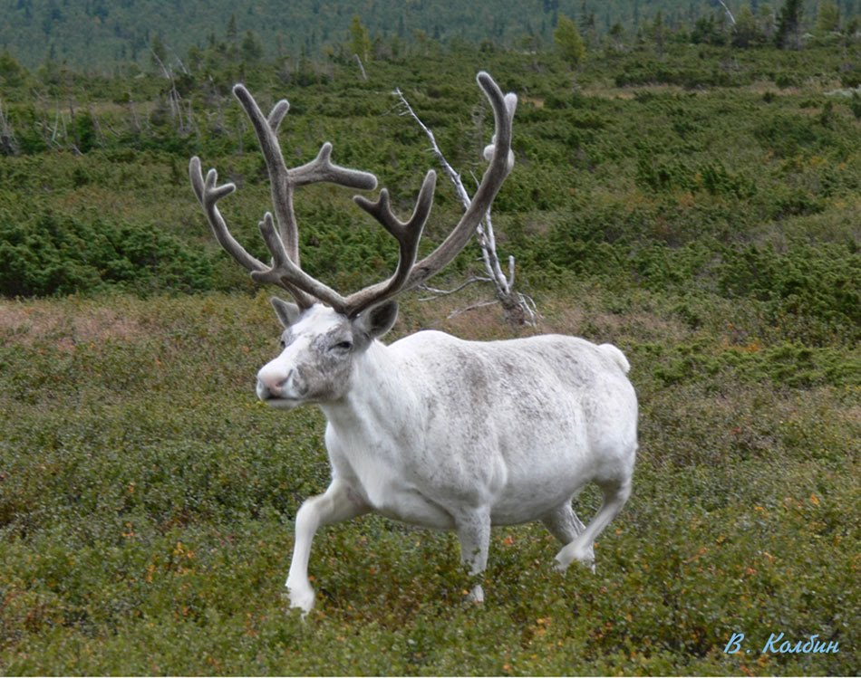
Олень – Ты

Slide 5
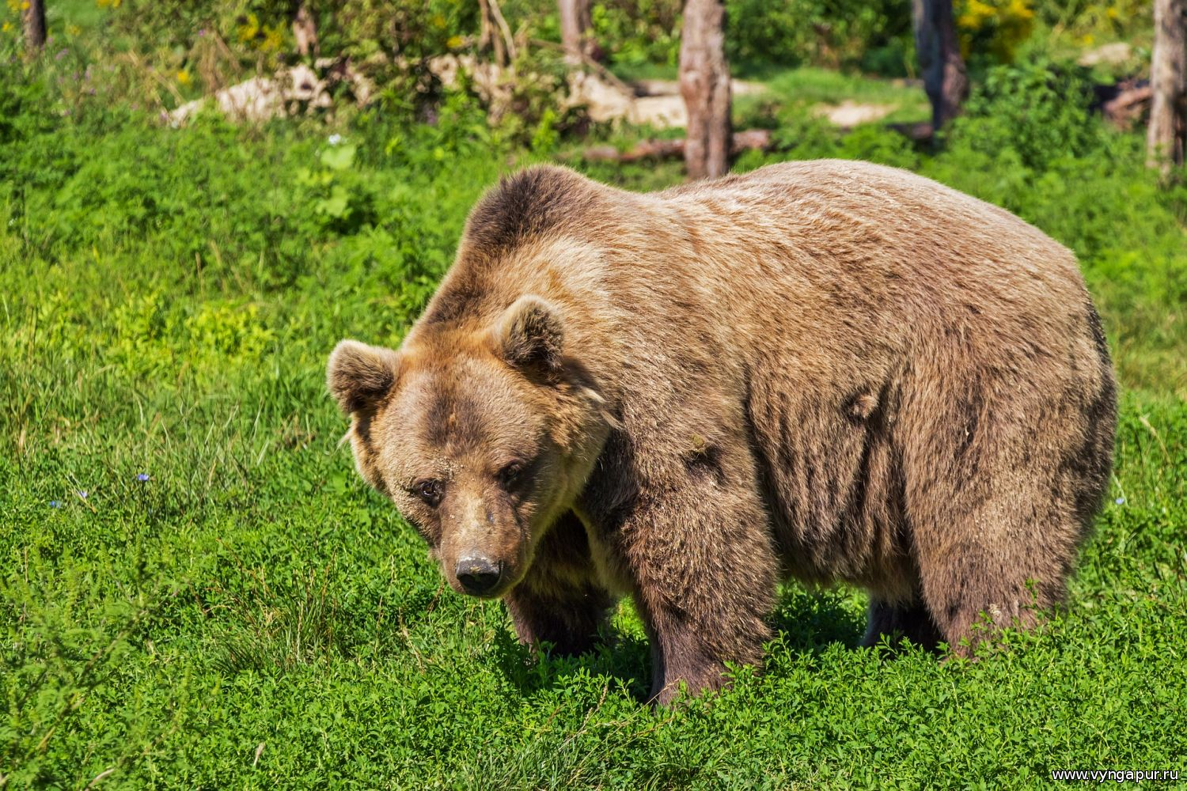
Медведь - Варк

Slide 6
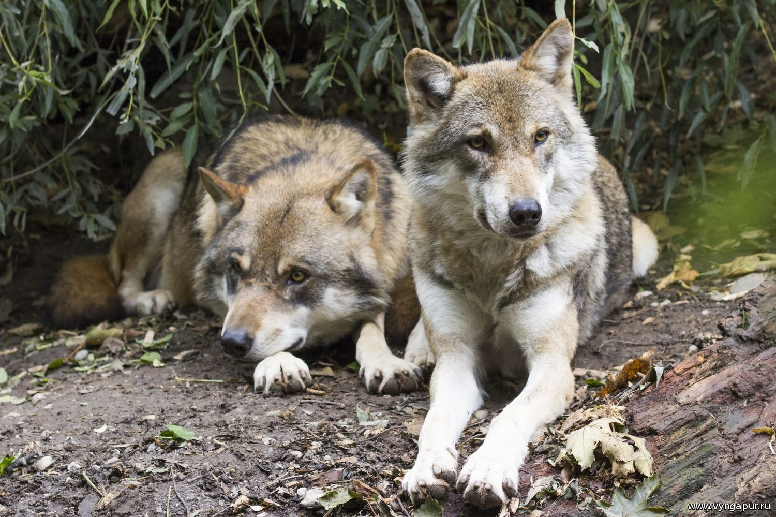
Волк - Сармик

